Slide 1
Konsepto at mga Salik na Nakakaapekto sa Demand

Slide 2
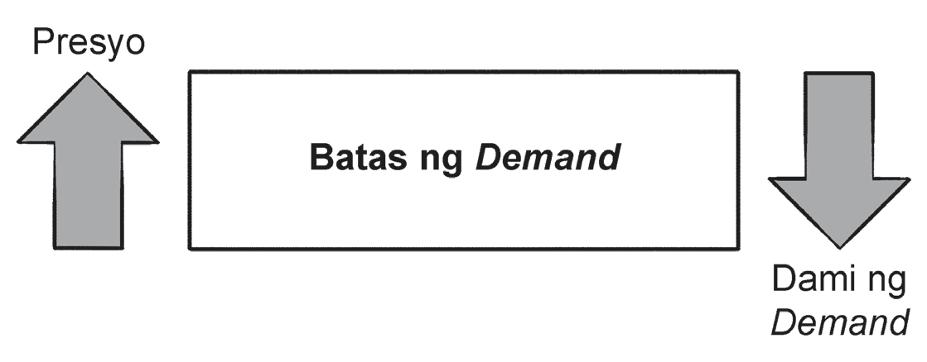
Demand
Ang demand ay tumutukoy sa dami ng produkto at serbisyo na kaya at handang bilhin ng mga konsumer sa alternatibong presyo sa isang takdang panahon. Ang mga salik na nakaaapekto sa pagkonsumo ng isang tao tulad ng presyo at kita ay nakaaapekto sa kagustuhan at kakayahan nating bumili ng produkto o serbisyo.
Habang tumataas ang presyo ng isang produkto o serbisyo, bumababa ang dami ng demand o bilang ng produkto at serbisyo na kaya at gustong bilhin. Ito ang ipinaliliwanag ng batas ng demand. Ayon sa batas ng demand, ang presyo at dami ng demand ay may di-tuwirang relasyon o indirect relationship kung saan habang tumataas ang isang salik ay bumababa naman ang isa.

Slide 3
Demand Schedule
Ipinakikita ng demand schedule ang demand ng konsumer sa bawat lebel ng presyo ng produkto o serbisyo.
Halimbawa:
Demand Schedule ng Guyabano
Punto | Presyo (₱) | Dami ng Demand (Qd)
A | 80 | 0
B | 75 | 25
C | 70 | 50
D | 60 | 100
E | 55 | 125

Slide 4
Demand Schedule
Madaling maunawaan ang batas ng demand sa pamamagitan ng demand schedule. Makikita na habang bumababa ang presyo ng guyabano mula punto A hanggang punto C, tumataas naman ang dami ng guyabano na nais at kayang bilhin ng konsumer. Ipinapalagay sa paggawa ng demand schedule na ang presyo lamang ang nakaaapekto sa pagbabago sa dami ng demand at hindi nagbabago ang ibang mga salik na maaaring makaapekto rito.

Slide 5
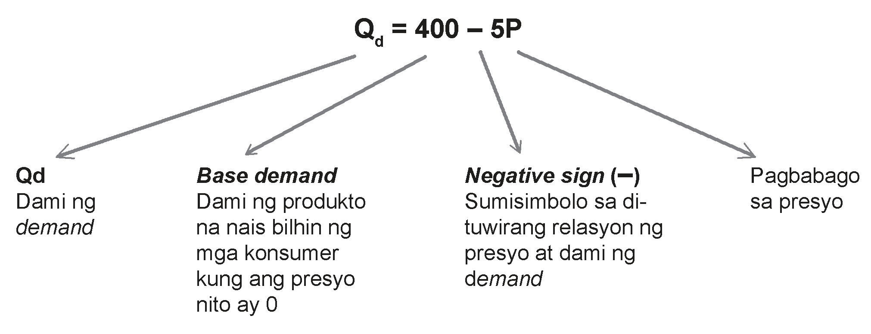
Demand Function
Ang demand schedule ay binubuo o kinokompleto sa pamamagitan ng demand function. Ang demand function ay isang mathematical equation na nagpapakita ng ugnayan ng presyo at demand.

Slide 6
Demand Function
Gamit ang demand function na
Qd = 400 - 5P, subuking alamin ang dami ng demand (Qd) ng guyabano na may halagang ₱80.00. Palitan ang P sa demand function ng 80.
Qd = 400 − 5p
Qd = 400 − 5(80)
Qd = 400 − 400
Qd = 0
Ang 0 na Qd ay nangangahulugan na sa halagang ₱80.00 ay wala nang nais na bumili ng guyabano. Sakaling bumaba ang presyo ng guyabano sa halagang ₱75.00, ilan ang magiging dami ng demand?
Qd = 400 − 5p
Qd = 400 − 5(75)
Qd = 400 − 375
Qd = 25

Slide 7
Demand Function
Nang bumaba ang halaga ng guyabano, tumaas ang dami ng demand nito. Tukuyin naman ang presyo ng guyabano na may dami ng demand na 100. Palitan ang Qd sa demand function ng 100.
Qd = 400 − 5P
100 = 400 − 5P
100 = 400 − 5P
100 − 400 = − 5P
P = 60
Isang daang guyabano ang mabibili kung ito ay nagkakahalagang ₱60.00. Matutukoy ang presyo o dami ng demand ng isang produkto at mabubuo ang demand schedule nito gamit ang demand function.
-300
-5
-5P
5
=

Slide 8
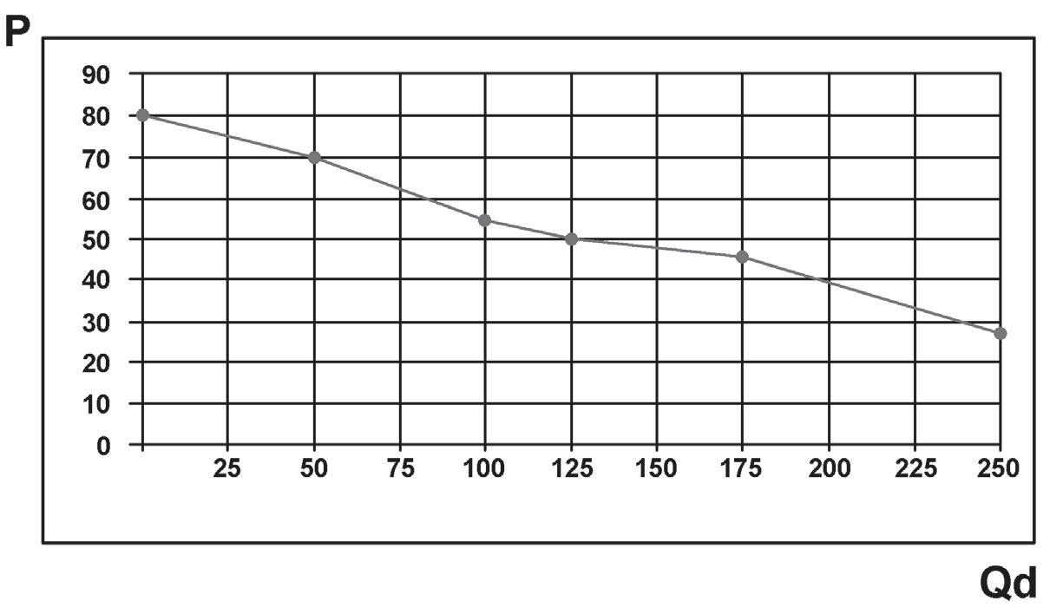
Demand Curve
Ang demand schedule ay nagagamit sa pagguhit o paggawa ng demand curve. Ang demand curve ay ang grapikong representasyon ng demand.

Slide 9
Demand Curve
Binubuo ang demand curve sa pamamagitan ng pag-plot ng presyo at dami ng demand sa graph. Ang x-axis ay ang dami ng demand (Qd) at ang y-axis naman ay ang presyo (P). Pagkatapos i-plot ang presyo at dami ng demand, pagdugtong-dugtungin ang bawat punto upang mabuo ang demand curve. Ang demand curve ay pababa o downward sloping dahil sa hindi tuwirang relasyon ng presyo at dami ng demand.

Slide 10
Mga Salik na Nakaaapekto sa Demand
1. Kita
Sa pagtaas ng kita ng isang tao, lumalaki rin ang kaniyang badyet upang makabili ng kaniyang mga kailangan at kagustuhan.
Ang normal goods ay ang mga produkto na tumataas ang demand kapag tumataas ang kita ng tao. Dito kabilang ang mga luho o kagustuhan ng tao tulad ng alahas o pagbabakasyon sa ibang bansa.
Ang mga inferior goods ay ang mga produkto na bumababa ang demand kapag tumaas ang kita ng isang tao. Sa pagtaas ng kita ng tao, maaaring bumili na siya ng branded na gamot at mas magandang klase ng bigas, dahilan para bumaba ang demand ng mga alternatibong produkto na kaniyang binibili noon.

Slide 11
Mga Salik na Nakaaapekto sa Demand
2. Panlasa
Nakadepende rin ang demand sa panlasa o taste ng isang tao. Halimbawa, maraming ipinagbibiling damit sa pamilihan. Nakadepende sa panlasa ng tao sa disenyo ng damit o kung ano ang uso ang demand para dito.
3. Populasyon
Ang populasyon ay ang potential market ng isang bansa. Ang pagdami ng populasyon ay nangangahulugang pagdami ng mga konsumer o mamimili. Kapag marami ang kumokonsumo ng mga produkto ay tumataas ang demand sa iba’t ibang produkto.

Slide 12
Mga Salik na Nakaaapekto sa Demand
4. Presyo ng Magkaugnay na Produkto
Ang substitute goods ay mga produkto na alternatibo ng isa’t isa sapagkat pareho ang kanilang gamit o pakinabang. Kapag nagtaas ang presyo ng isang produkto, bababa ang demand nito at tataas naman ang demand ng kaniyang substitute good dahil mas pipiliin ng mga konsumer ang mas murang alternatibo nito.
Ang mga complementary goods naman ay ang mga produkto na palaging binibili nang magkasama. Kapag tumaas ang demand ng isang produkto, tataas din ang demand ng complementary good nito.

Slide 13
Mga Salik na Nakaaapekto sa Demand
5. Ekspektasyon
Ang ekspektasyon o inaasahan ng tao na mangyari ay nakaaapekto rin sa demand.
6. Okasyon
Kasabay ng iba’t ibang pagdiriwang natin ng mga okasyon ay ang pagtaas ng mga demand ng mga produkto at serbisyo na kaugnay nito.

Slide 14
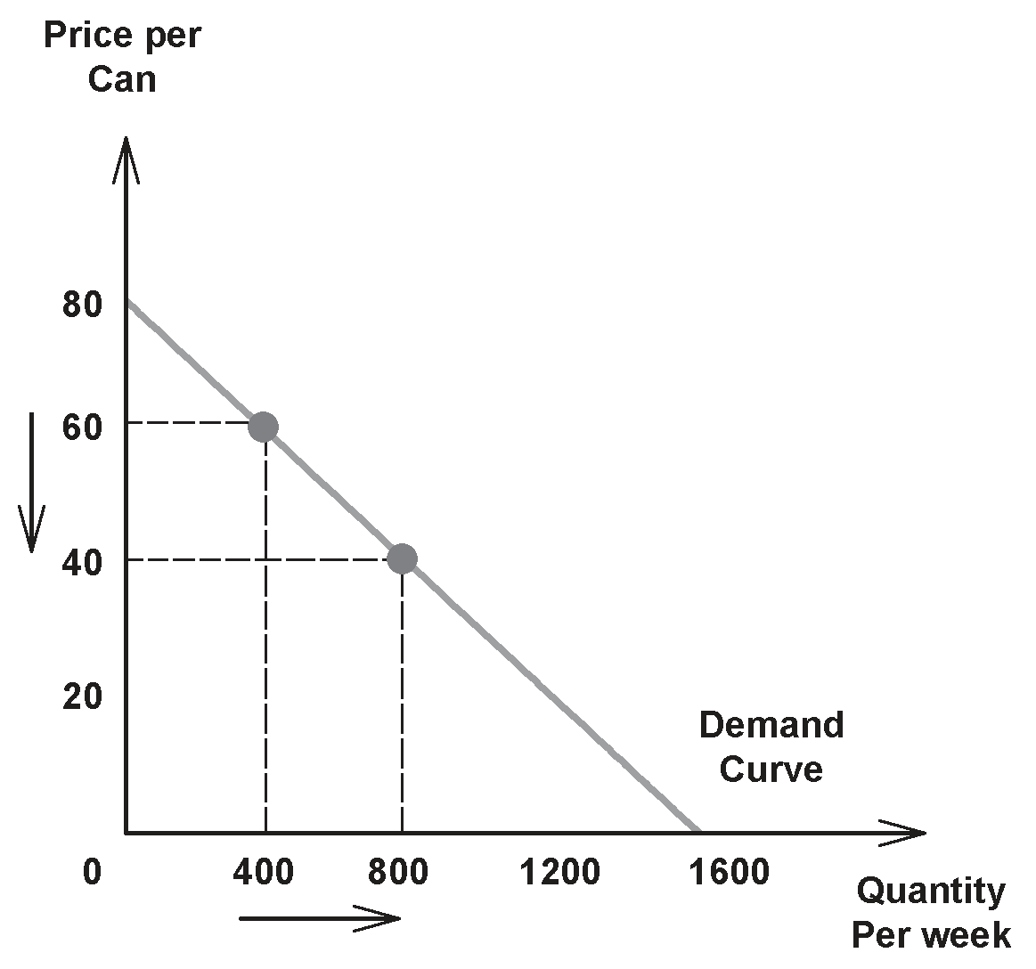
Mga Pagbabago sa Demand Curve
1. Movement along the Curve
Ang pagbabago sa presyo ng isang produkto o serbisyo ay magdudulot ng movement along the demand curve. Batay sa Graph, ang pagbabago ng presyo ng isang lata ng gatas na mula ₱60.00 papuntang ₱40.00 ay nagresulta sa pagbabago ng demand mula sa 400 na order papuntang 800 na lata ng gatas. Ang demand ay bumaba at lumipat mula point A papuntang point B sa demand curve.
Demand curve ng canned milk

Slide 15
Mga Pagbabago sa Demand Curve
2. Shift of the Demand Curve
Nagbabago pa rin ang demand kahit na hindi nagbago ang presyo ng isang produkto o serbisyo. Kung ang mga salik tulad ng kita, populasyon, at iba pang tinalakay sa itaas ang naging dahilan ng pagbabago ng demand, magreresulta ito sa shift of the demand curve. Lilipat ang demand curve sa kanan kung tataas ang demand, at lilipat naman ito sa kaliwa kung bababa ang demand.

Slide 16
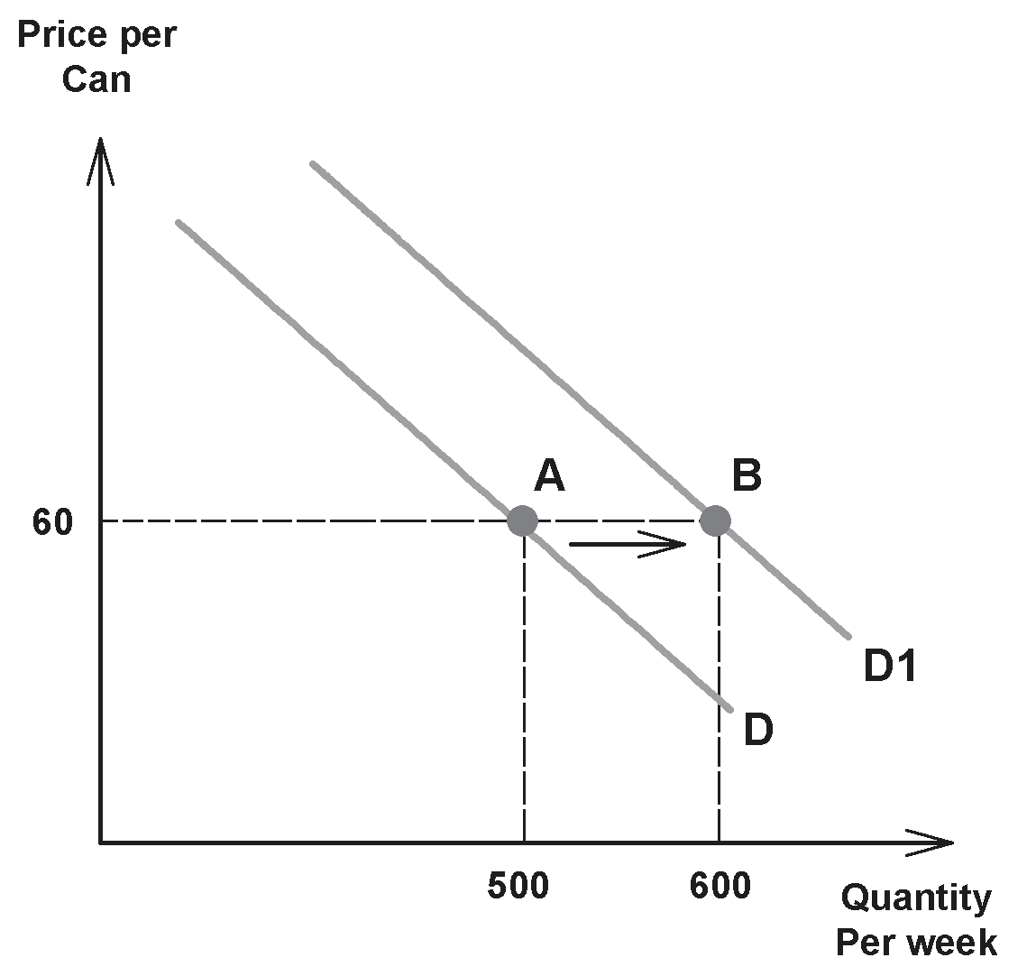
Mga Pagbabago sa Demand Curve
2. Shift of the Demand Curve
Halimbawa:
Ipalagay na ang Graph ay demand curve ng canned goods. Napabalitang may paparating na bagyo kaya marami sa mga konsumer ang nagmadaling bumili ng canned goods. Batay sa Graph, tumaas ang demand para sa canned goods nang hindi nagbabago ang presyo nito dahil sa salik na ekspektasyon. Dahil sa paparating na bagyo ay nalipat ang demand curve sa kanan (D1) ng orihinal na demand curve (D). Ang pagtaas ng demand dahil sa salik na ekspektasyon ay nagresulta ng shift of the demand curve to the right.
Shift of Demand Curve to the Right

Slide 17
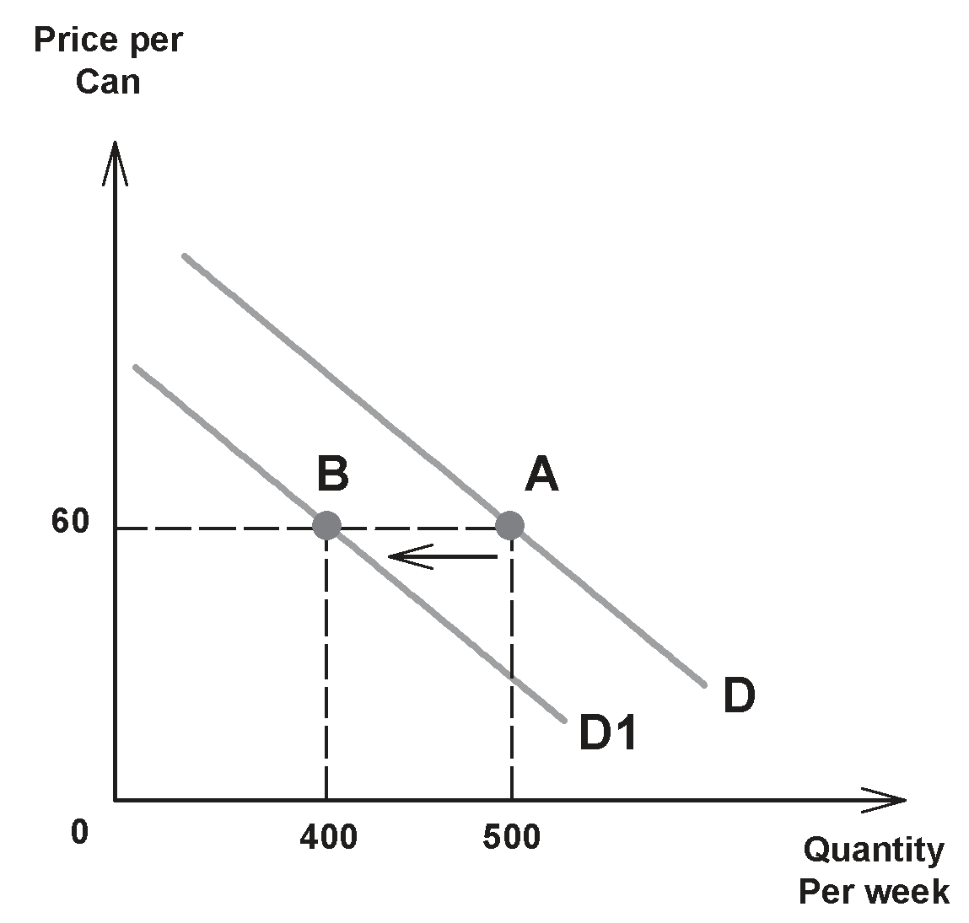
Mga Pagbabago sa Demand Curve
2. Shift of the Demand Curve
Halimbawa:
Sa Graph naman ay makikita ang shift of the demand curve to the left. Ipagpalagay na nag-anunsiyo ang pamahalaan na may nakalalasong kemikal ang ilan sa canned goods na imported sa bansa. Bababa ang demand para sa canned goods dahil sa ekspektasyon ng mga tao na maaari silang magkasakit kapag kinonsumo nila ito. Lilipat ang orihinal na demand curve (D) sa kaliwa nito (D1) dahil sa pangyayaring ito. Bababa ang demand kahit na walang pagbabago sa presyo.
Shift of Demand Curve to the Left

Slide 18
Pagsasanay
I. Panuto: Tukuyin ang mangyayari sa demand ng mga produktong may salungguhit sa pangungusap at kompletuhin ang talahanayan.
 | Tumaas o Bumaba | Salik na Nakaaapekto sa Demand | Galaw ng Demand Curve (Movement along the curve, shift left, o shift right)
Lumabas sa pamilihan ang bagong model ng laptop. | 1. | 6. | 11.
Umabot ng ₱400.00 bawat kilo ng sili. | 2. | 7. | 12.
Nag-panic buying ang mga tao ng de-lata dahil sa bagyo. | 3. | 8. | 13.
Itinakda ng pamahalaan ang paggamit ng face shield. | 4. | 9. | 14.
Tapos na ang Disyembre subalit marami pa ring hamon sa pamilihan. | 5. | 10. | 15.

Slide 19
Susi sa Pagwawasto
Tumaas o Bumaba | Salik na Nakaaapekto sa Demand | Galaw ng Demand Curve (Movement along the curve, shift left, o shift right)
1. tumaas | 6. panlasa | 11. Shift Right
2. bumaba | 7. presyo | 12. Movement along the curve
3. tumaas | 8. ekspektasyon | 13. Shift Right
4. tumaas | 9. ekspektasyon | 14. Shift Right
5. bumaba | 10. okasyon | 15. Shift Left

